Slide 1
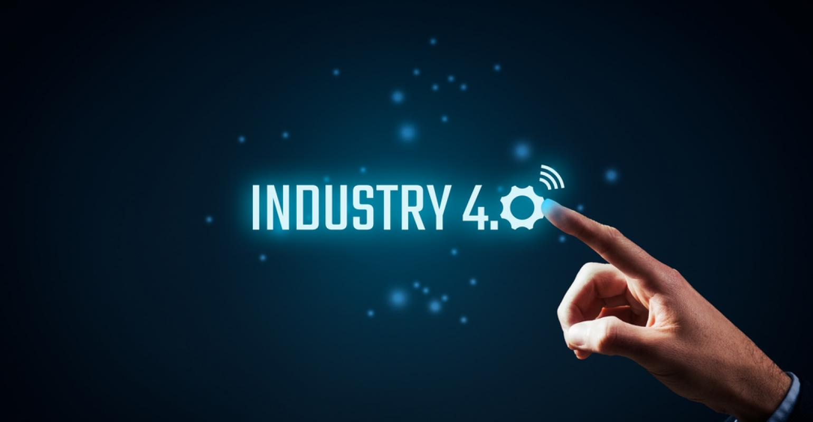

Slide 2
Sumário
O que significa?
Processo Historico
6 Princípios da Revolução 4.0
Pontos negativos
Pontos Positivos
Inteligencia Artificial
Internet das coisas
Criptomoedas
Brasil 4.0.
Conclusão.

Slide 3
O que significa?
Revolução 4.0
Automação e tecnologia da informação
Meios para produzir bens de consumo
Big data
Internet das coisas
Inteligência artificial
Tecnologia já evoluiu ao nível máximo na indústria?
Continuação do aperfeiçoamento das máquinas

Slide 4
Processo Historico
“Não é o processo de um fabricante que desencadeia uma revolução industrial, e sim uma tendência tecnológica que impacta a produção a nível mundial”
Primeira Revolução
Século 18
Máquinas a Vapor e ferrovias
Segunda Revolução
Final do século 19 e início do 20
Energia elétrica e a Linha Produção Henry Ford
Terceira Revolução
Internet e plataformas digitais

Slide 5
6 Princípios da Revolução 4.0
Tempo Real
Virtualização
Descentralização
Orientação a serviços
Modularidade
Interoperabilidade

Slide 6
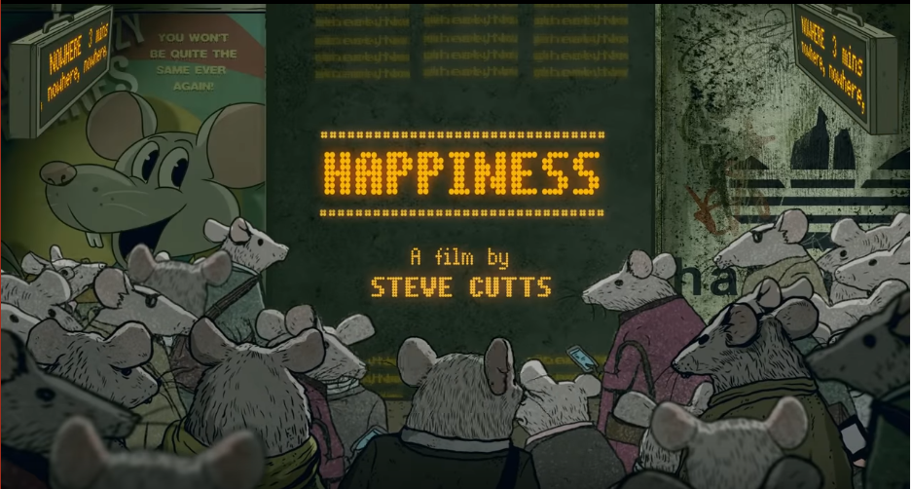
Pontos negativos
https://www.youtube.com/watch?v=e9dZQelULDk

Slide 7
Pontos negativos
Ciberataques
Espionagem Industrial
Monopolio dos Tecnocratas
IA para fins escusos
Golpes
Guerras
Fake News

Slide 8
Pontos negativos
Mercado de Trabalho
Um robô-jornalista da Google, que projeta escrever 30 mil notícias por mês.
A tecnologia moderna é capaz de realizar a produção sem emprego. O diabo é que a economia moderna não consegue inventar o consumo sem salário. - Hebert de Souza.

Slide 9

Pontos positivos - Inteligencia Artificial
Watson é a plataforma de serviços cognitivos da IBM para negócios.
A cognição consiste no processo que a mente humana utiliza para adquirir conhecimento a partir de informações recebidas.
Áreas de uso(exemplo):
Saúde
Direito

Slide 10
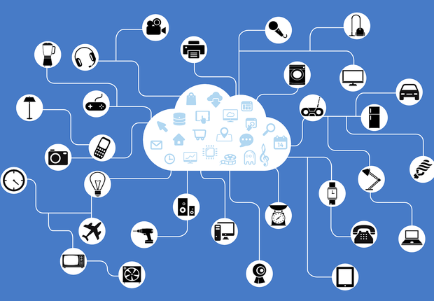
Pontos positivos - Internet das coisas
O que é?
“A Internet das Coisas é uma rede de objetos físicos, sistemas, plataformas e aplicativos com tecnologia embarcada para comunicar, sentir ou interagir com ambientes internos e externos.”
Alguns usos:
Otimizando a manutenção na energia eólica
Veículos Conectados
Linhas de montagem

Slide 11
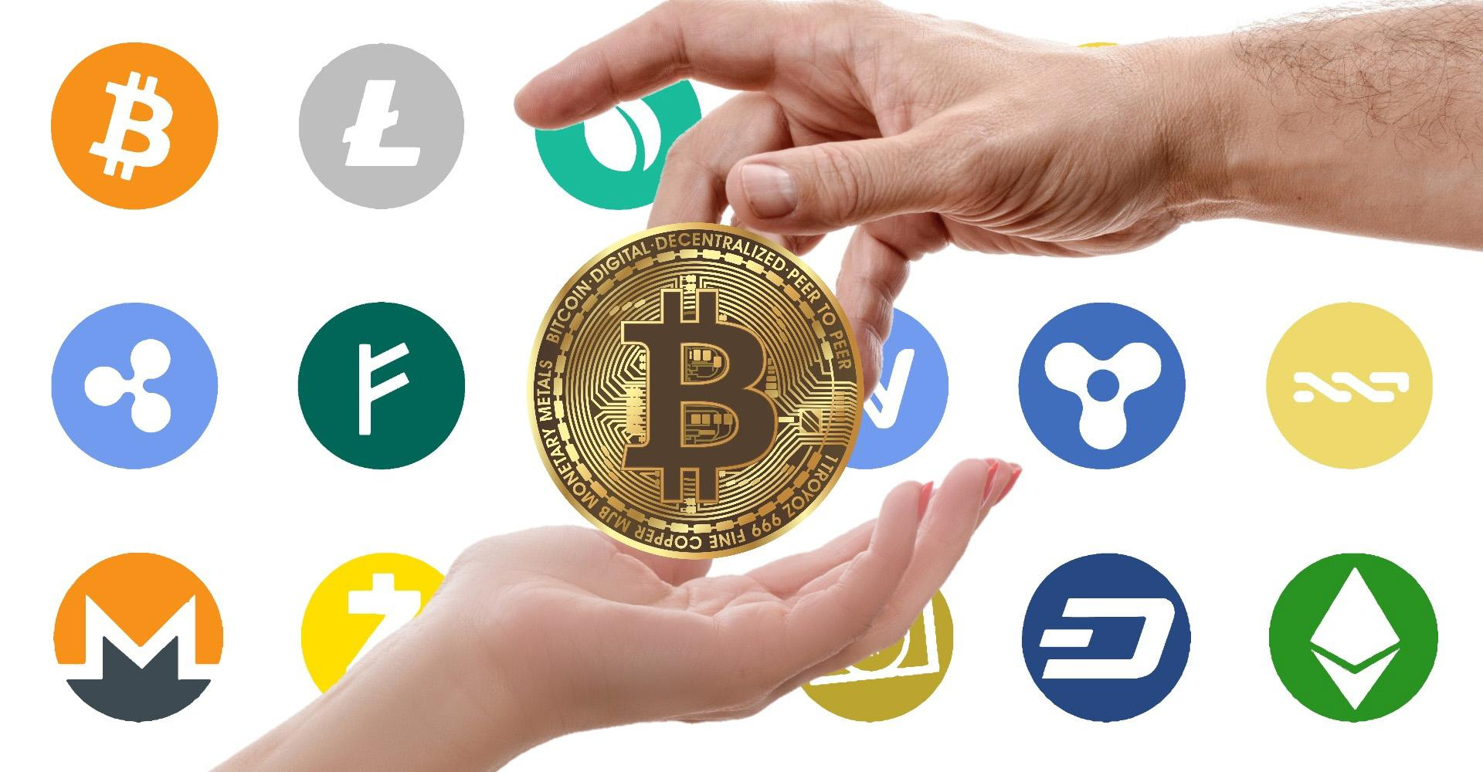
Pontos positivos - Criptomoedas
O que é?
Uma criptomoeda é um meio de troca.
Exemplo:
Bitcoin
Litecoin
Ethereum

Slide 12
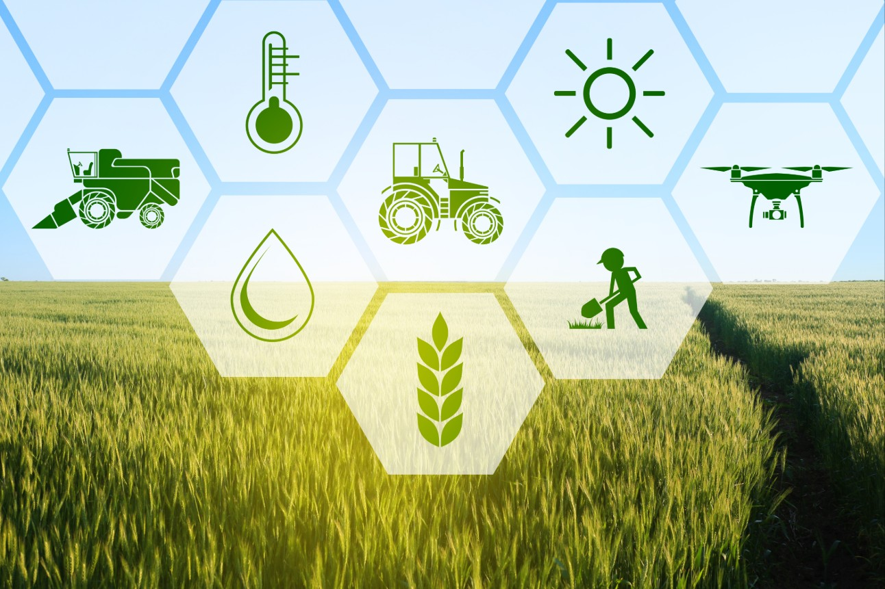
Brasil 4.0
Quem foi o responsável?
Empresas multinacionais
O Brasil tem destaque na área da agricultura com uso de :
Gps
Biotecnologia
Drones

Slide 13
Conclusão
Mais Inteligente
Mais Rápida
Mais Precisa
Mais Independente

Slide 14
Referências
O Brasil na Revolução 4.0:
https://www.cepea.esalq.usp.br/br/opiniao-cepea/o-brasil-na-revolucao-4-0.aspx
Agricultura 4.0: tudo o que você precisa saber
https://blog.jacto.com.br/agricultura-4-0-tudo-o-que-voce-precisa-saber/
Watson (supercomputador)
https://pt.wikipedia.org/wiki/Watson_(supercomputador)
Indústria 4.0: o que é, consequências, impactos positivos e negativos [Guia Completo]
https://fia.com.br/blog/industria-4-0/

Slide 15
Leituras Complementares
O que é a 4ª revolução industrial - e como ela deve afetar nossas vidas:
https://www.bbc.com/portuguese/geral-37658309
INDÚSTRIA 4.0: CONCEITOS E PERSPECTIVAS PARA O BRASIL:
http://periodicos.unincor.br/index.php/revistaunincor/article/viewFile/4938/pdf_808

